Slide 1


Slide 2

¿Qué encontramos en la Caja de Seguro Social en materia de Transformación Digital?

Slide 3

342 TRABAJADORES A NIVEL NACIONAL
56% no es idóneo

Slide 4

Garantizar la continuidad del Negocio
  Atender:
    +35K Usuarios
    +101 Unidades
    +3.2M Asegurados
Mejoramiento Continuo

Slide 5
PERSONAL DE DESARROLLO Y SOPORTE (JUBILADO Y POR JUBILARSE)
AÑO | CANTIDAD
2021 | 11
2022-2025 | 4
2028-2029 | 3
>= 2053 | 2
TOTAL | 20
MAINFRAME Z9

Slide 6
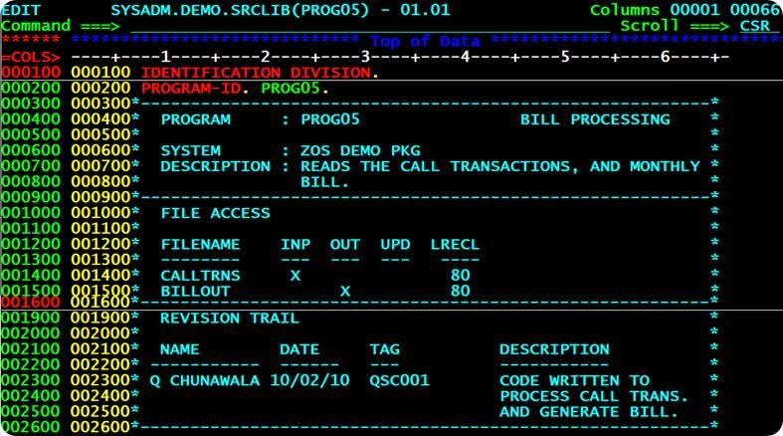
MAINFRAME Z9

Slide 7
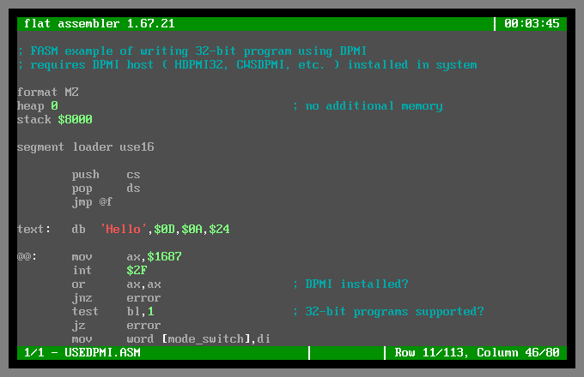
PLANILLA DE JUBILADOS
Assembler

Slide 8
¿QUÉ ENCONTRAMOS?
REDES
E
INFRAESTRUCTURA
SISTEMAS
DEUDAS

Slide 9
¿QUÉ ENCONTRAMOS?
REDES
E
INFRAESTRUCTURA
SISTEMAS
DEUDAS

Slide 10
¿QUÉ ENCONTRAMOS?
REDES
E
INFRAESTRUCTURA
SISTEMAS
DEUDAS

Slide 11
¿QUÉ ENCONTRAMOS?
REDES
E
INFRAESTRUCTURA
SISTEMAS
DEUDAS

Slide 12
176 Millones
en los últimos 11 años

Slide 13
Tele
Radiología
SAFIRO
SIPE
SIS
MainFrame
KIOSCOS
LOGHOS
MANSIS
GENESIS
Tele
Medicina
MICROSOFT
CAUSA RAÍZ

Slide 14
Expectativa - Administración
SIPE
MAINFRAME
SAFIRO

Slide 15

Realidad
SIPE
MAINFRAME
SAFIRO

Slide 16


DATOS
INFORMACIÓN
CONOCIMIENTO

Slide 17
Estado Financiero sin opinión por parte de la Contraloría General de la República
SIPE
MAINFRAME
SAFIRO
RESOLVIENDO LA CAUSA RAÍZ, RESOLVEMOS LAS BRECHAS INSTITUCIONALES

Slide 18


Expectativa - Salud
Expediente Médico
TeleRadiología
Laboratorio
Banco de Sangre
LOGHOS
SIS
SIPE
SAFIRO

Slide 19
Realidad
SIS
LOGHOS
SIPE
SAFIRO

Slide 20
GRACIAS

